Slide 1
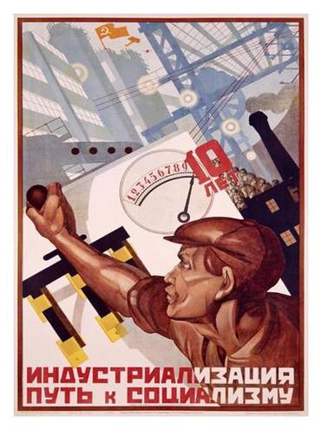
Индустриализация и коллективизация в СССР

Slide 2


ПРИЧИНЫ ОТКАЗА ОТ НЭПа
ПЛЮСЫ МИНУСЫ
- По производству зерновых и развитию - В деревне растет слой средних и
животноводства удалось превзойти зажиточных крестьян (кулаков)
довоенный уровень - Одновременно растет число бед-
- В 3 раза сократилась численность няков
аппарата управления экономикой - В стране ширится безработица
- Восстановлены системы здравоох-
ранения и образования

Slide 3
Кризис конца 20-х годов
Медленное развитие промышленности
Товарооборот между городом и деревней иссякал
В деревне преобладало натуральное хозяйство
Нехватка сельскохозяйственной техники
1927-1928гг. хлебозаготовительный кризис
Насильственный метод изъятия зерна
Всплеск крестьянских бунтов и восстаний
Поиск антикризисных мер

Slide 4
Пути выхода из кризиса
Бухарин Н.И. Рыков А.И. Томский М.П
Помощь из-за рубежа Введение более гибких закупочных цен Развитие легкой промышленности Производство товаров широкого потребления - Налаживание товарообмена между городом и деревней - Подъем сельского хозяйства Индустриализация «правый уклон»
Сталин И.В.
Курс на ускоренную индустриализацию «ликвидация кулачества как класса» Создание в деревне крупных социалистических коллективных хозяйств (колхозов)
.

Slide 5
В 1925 году правящая партия провозгласила курс на индустриализацию страны.
Индустриализация – создание тяжелой промышленности, крупного машинного производства.

Slide 6



Ликвидация технико-экономической отсталости страны;
достижение экономической независимости;
цели
индустриализации
создание мощной оборонной промышленности;
развитие базовых отраслей промышленности (топливной, металлургической и химической).

Slide 7
Введение карточной системы и подписка на государственные займы привели к уменьшению зарплаты вдвое
источники
финансирования
Доходы легкой промышленности и с/х;
Использование принудительного труда ГУЛАГа (главное управление лагерей)
Вывоз нефти, золота, леса, распродажа сокровищ музеев и храмов
Доходы от внешней торговли

Slide 8
Ход индустриализации
В апреле 1929 г. XVI партийная конференция одобрила первый пятилетний план, предполагающий прежде всего развитие тяжелой индустрии и оборонной промышленности.
- Первый пятилетний план 1928 -1932 гг.
- Второй пятилетний план 1933 -1937 гг.
- Третий пятилетний план 1937 – 1941 гг.

Slide 9

Таблица «Промышленное производство в годы первой пятилетки»
Вид продукции | Произведено в 1928 г . | План на 1932 г. | Произведено в 1932 г .
Электроэнергия, млрд кВт ч | 5 | 22 | 13,5
Уголь, млн т | 35,5 | 75 | 64,4
Нефть, млн т | 11,6 | 22(будет добыто в 1934 г.) | 21,4
Чугун, млн т | 3,3 | 10(будет выплавлено в 1934 г.) | 6,2
Сталь, млн т | 4,3 | 10,4 | 5,2
Трактора, штук | 1300 | 53000(будет произведено в 1933 г .) | 48900
Автомобили, штук | 840 | 100000(будет произведено в 1953 г.) | 23900

Slide 10
Соотношение производства в СССР и крупнейших капиталистических странах
Страны | 1928 г. |  |  | Конец 30-х гг.
 | Электро- энергия, млрд. кВт-ч | Сталь, млн т | Чугун, млн т | Электро- энергия, млрд. кВт-ч | Сталь, млн т | Чугун, млн т
СССР Германия Англия Франция США | 5 17 16 15 113 | 4 15 9 9 52 | 3 14 7 10 39 | 48 37 40 20 188 | 18 18 13 8 62 | 15 15 8 8 43

Slide 11
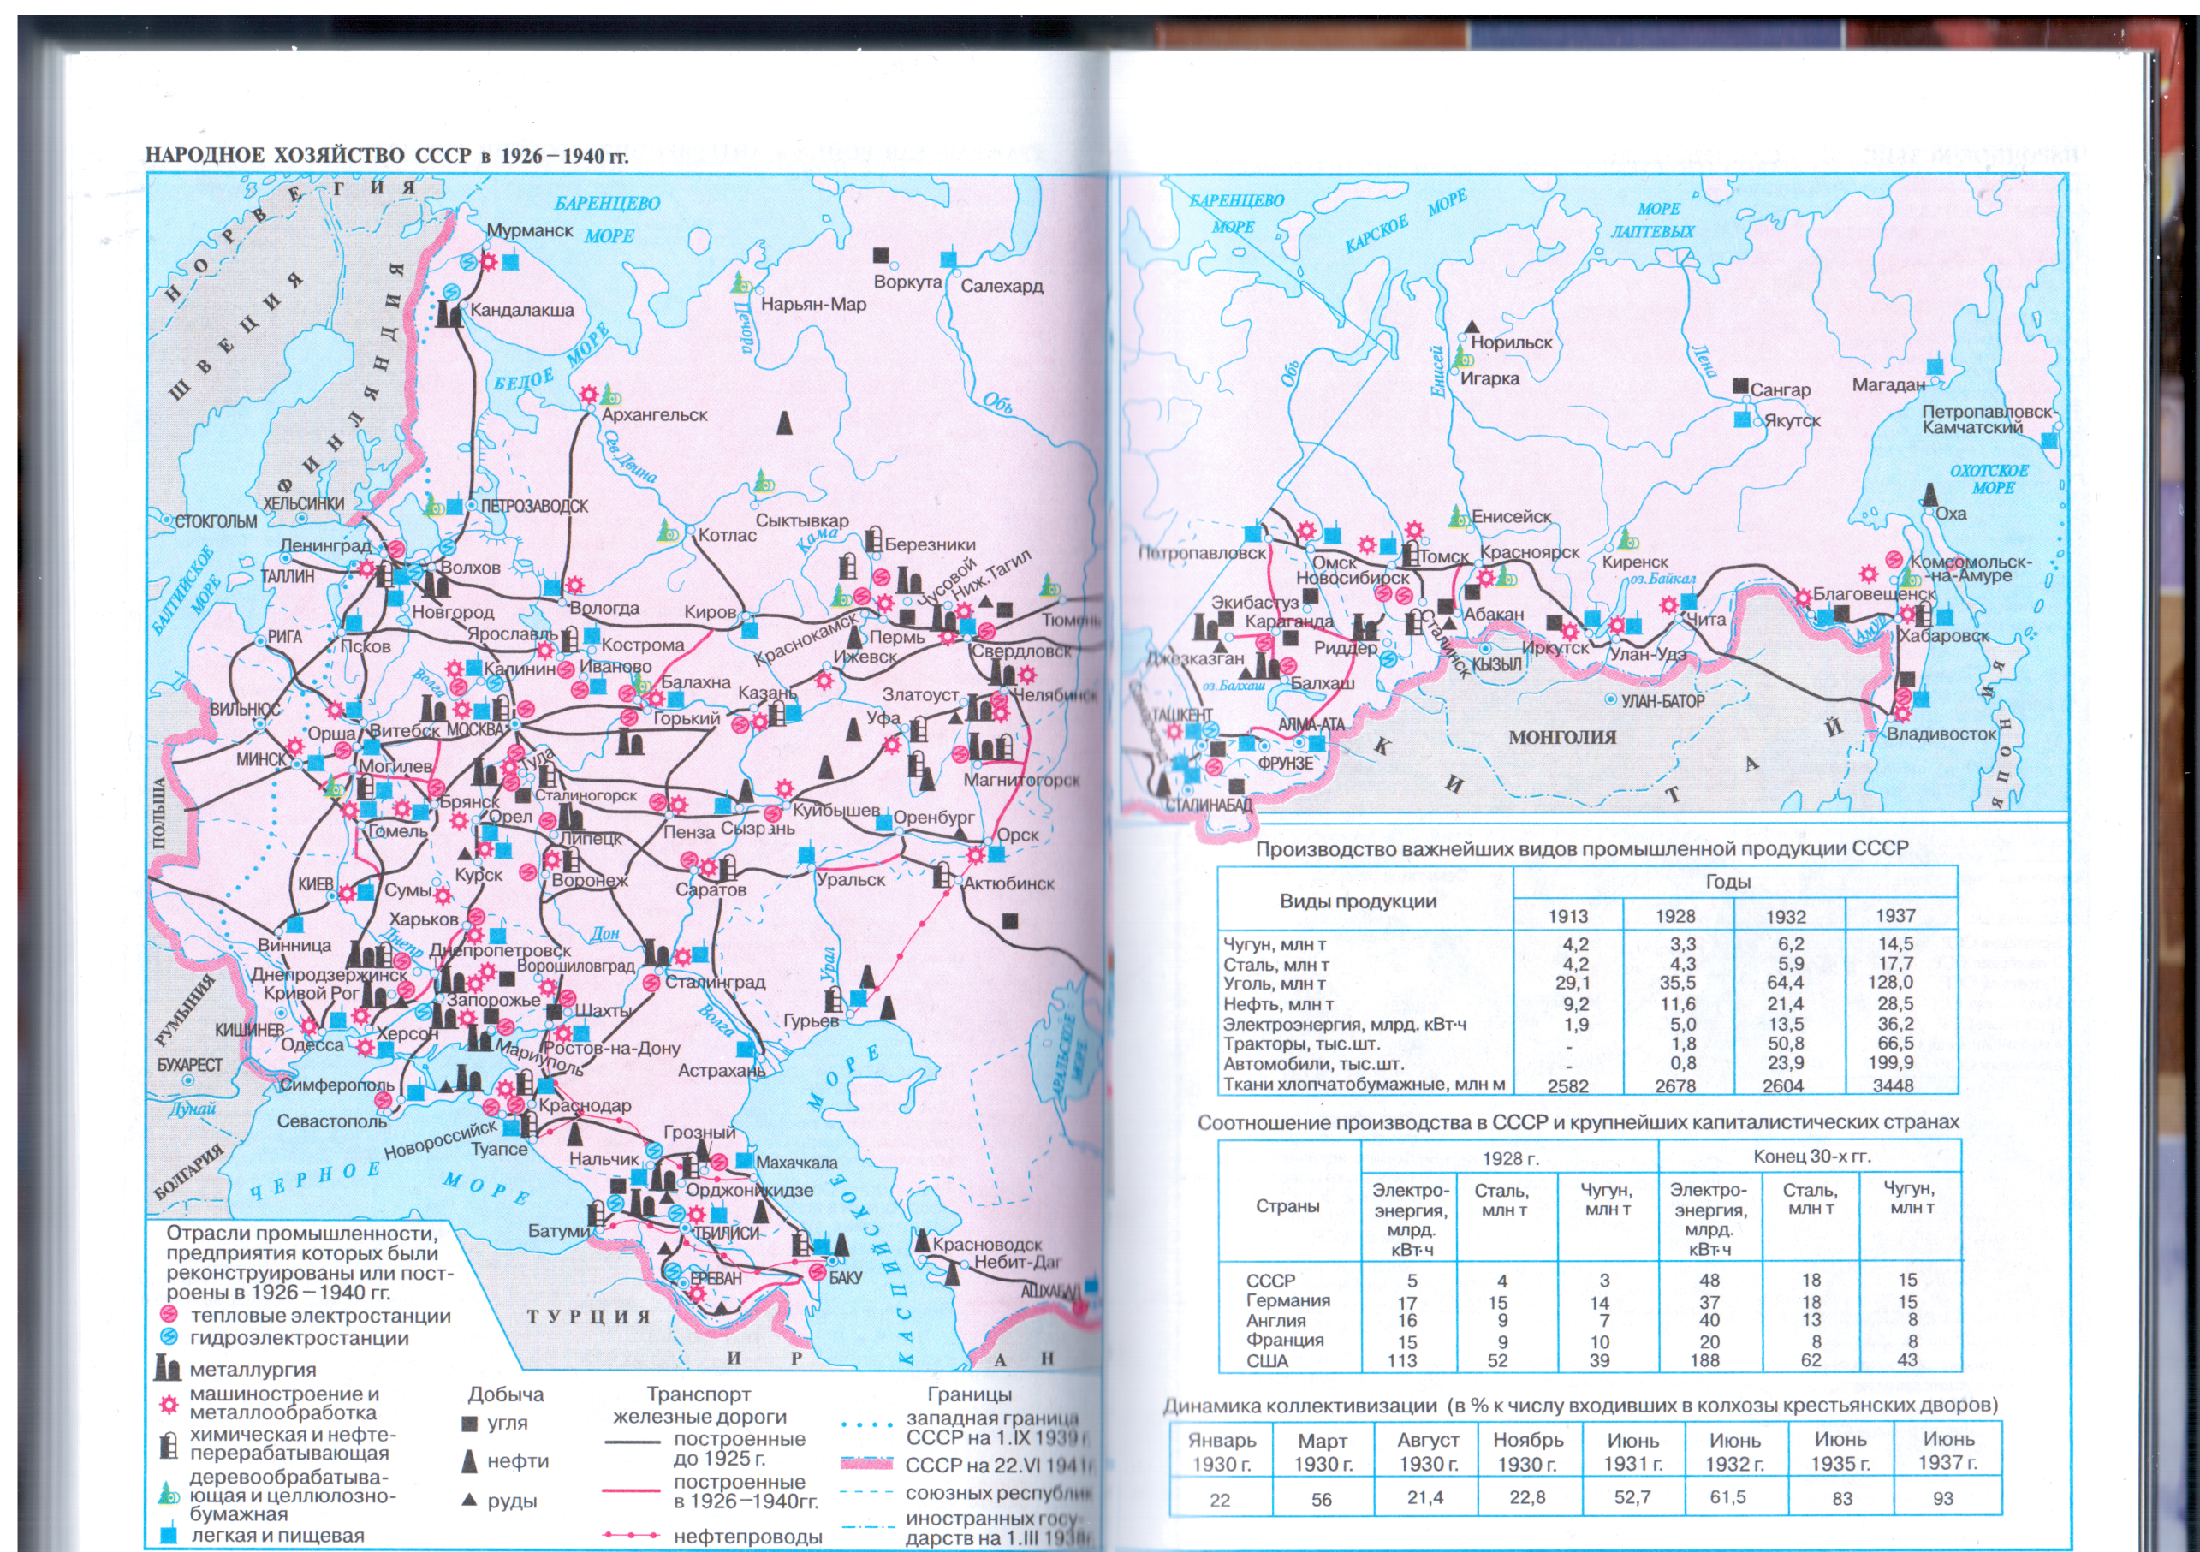

Slide 12
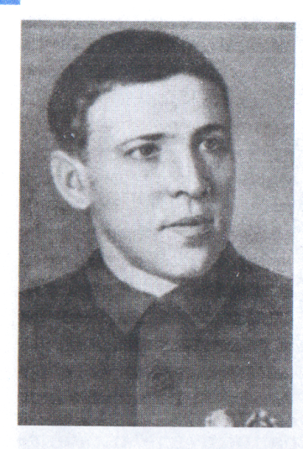
1935 г. – стахановское движение (А. Стаханов, 30-31 августа 1935 г. Донецк – 102 т. (7т.)
Большую роль для быстрого осуществления индустриализации сыграл трудовой энтузиазм народа
Развивались социалистические соревнования
Движение ударников и стахановцев за перевыполнение производственных планов
Удалось пробудить патриотические чувства народа

Slide 13
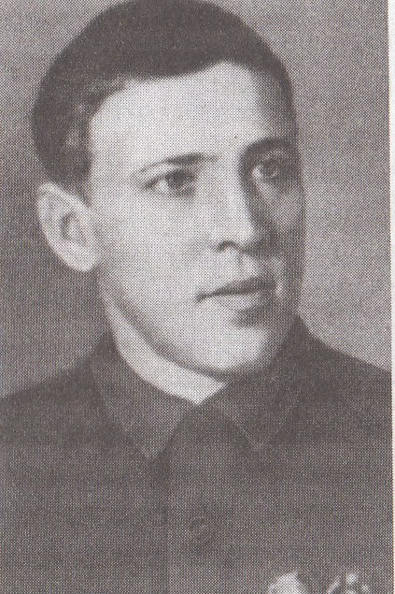
В августе 1935 г. беспартийный горняк Алексей Стаханов вырубил за смену 102 т угля вместо 7 т по норме. Почин Стаханова подхватили другие шахтёры, он распространился во многих отраслях промышленности.
А. Г. Стаханов

Slide 14
Итоги
По выплавке чугуна и стали, производству машиностроения СССР вышел на 2 место в мире.
Было построено 6 тыс. крупных предприятий
Мощные объекты электроэнергетики: Днепрогэс и ряд других, гидро и теплоэлектростанций;
Появились новые отрасли промышленности: цветной металлургии, тяжелого машиностроения, тракторостроения и производства сельхозмашин, авиационной и автомобильной, химической, и др.;
Новые линии железных дорог (Турксиб, Новосибирск - Ленинск, Караганда-Балхаш, Курган -Свердловск и др.)
Построены Магнитогорский и Кузнецкий металлургические комбинаты;
Выросли новые города – Магнитогорск, Новокузнецк, Кировск, Комсомольск-на-Амуре;
В Москве развернулось строительство метрополитена - 15 мая 1935 года

Slide 15
Итоги индустриализации
Цели индустриализации | Положительные экономические и социальные последствия | Отрицательные экономические и социальные последствия
-преодоление технико-экономической отсталости; -обеспечение экономической самостоятельности; -укрепление обороноспособности; -развитие отраслей на новой технической основе | -СССР - индустриально-аграрная держава; -Экономическая независимость страны; - Мощный производственный комплекс; - Ликвидация безработицы; реконструкция материально-технической базы; - Развитие соревнований, трудовой героизм | - Неравномерность экономического развития; - Снижение жизненного уровня населения; - Развитие внеэкономического принуждения; - Вывоз продуктов питания, сырья; - Отставание легкой промышленности

Slide 16
Стройки 1 пятилетки
Турксиб,
ДнепроГЭС,
металлургические заводы в Магнитогорске, Липецке и Челябинске, Новокузнецке, Норильске,
Уралмаш, тракторные заводы в Сталинграде, Челябинске, Харькове,
Уралвагонзавод, ГАЗ, ЗИС (современный ЗИЛ)

Slide 17
Вторая пятилетка — 2 й пятилетний план развития народного хозяйства СССР. Утвержден XVII съездом ВКП(б) в 1934, на пятилетний период с 1933 по 1937 гг.
Уральский завод тяжёлого машиностроения
Краматорский завод тяжёлого машиностроения,
Уральский вагоностроительный завод
Челябинский тракторный завод
Криворожский металлургический завод,
Новолипецкий металлургический завод,
Новотульский металлургический завод,
Металлургический завод «Азовсталь»
Металлургический завод «Запорожсталь»,
Ташкентский текстильный комбинат
Беломорско-Балтийский канал
Канал им. Москвы.
В 1935 введена в эксплуатацию первая очередь Московского метрополитена.

Slide 18
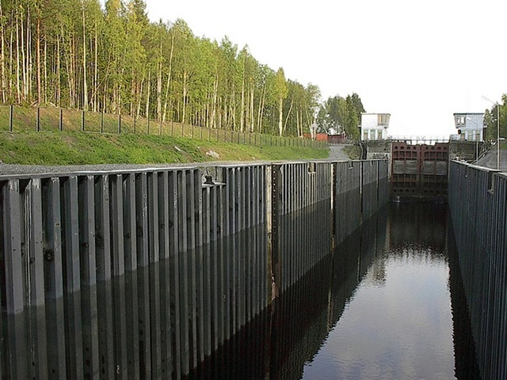
Беломорканал имени Сталина, соединивший Белое и Балтийское моря, 227 км
1931-1933 гг Его строили 71 тыс заключенных

Slide 19
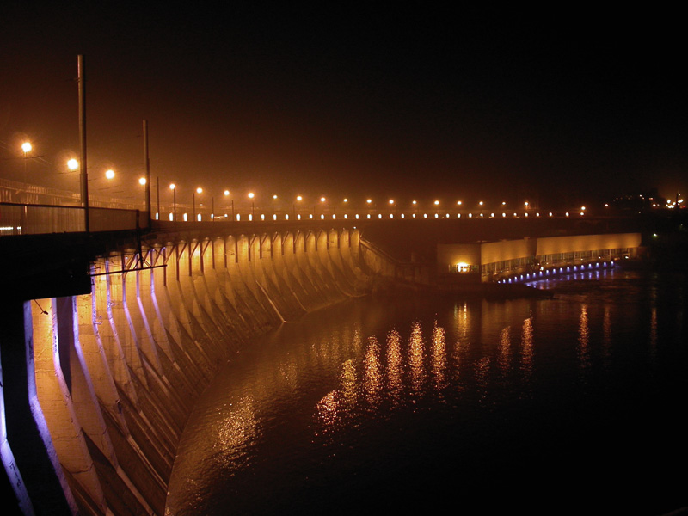
Днепрогэс строили с 1927 по 1932 г

Slide 20
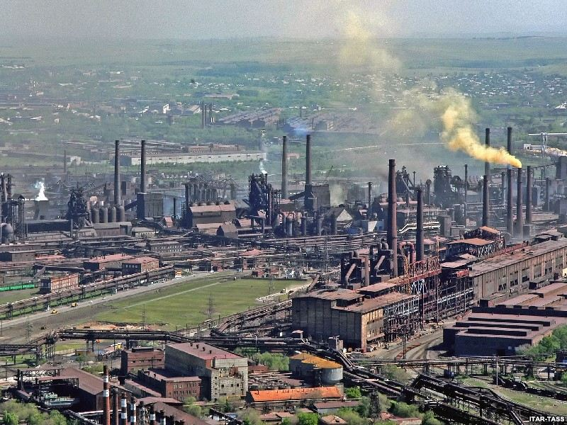
Магнитогорский металлургический комбинат
1929 (начало строительства),
1932 (начало производства)

Slide 21
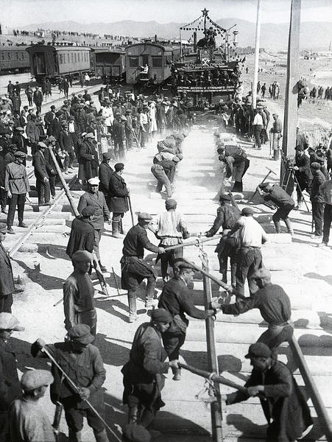
Рельсовая смычка на Турксибе

Slide 22
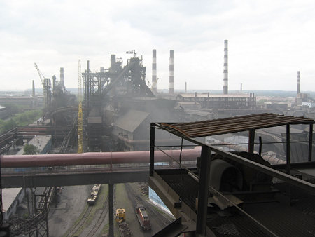
Кузнецкий металлургический комбинат
Вступил в строй в 1932 г. Он был построен за 1000 дней.

Slide 23
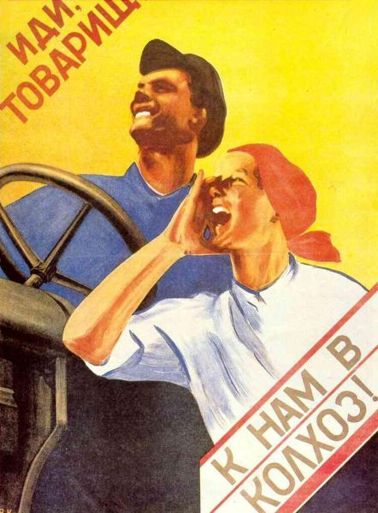
Коллективизация сельского хозяйства

Slide 24
Кооперация - совокупность организационно оформленных самодеятельных добровольных объединений взаимопомощи рабочих, мелких производителей, служащих для достижения общих целей в различных областях экономической деятельности.

Slide 25
XV съезд партии (1927 г.) определил, что коллективизация должна стать основной задачей партии в деревне
В 1928 г. колхозам были расширены льготы по получению в пользование земли, кредитованию и налогообложению
В помощь колхозам создаются МТС (машинно-тракторные станции)
В сельские районы направляются рабочие активисты для сплочения бедноты и поддержки колхозного строительства– двадцатипятитысячники

Slide 26
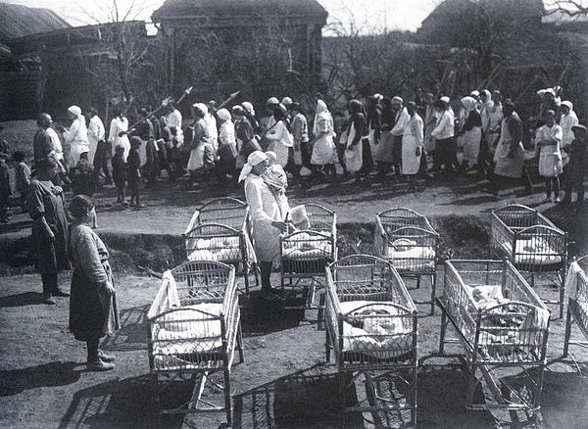
Первые ясли в колхозе "Новая жизнь" 1931

Slide 27
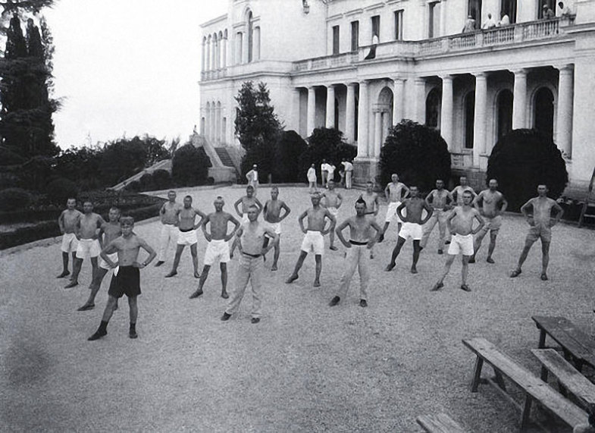
Крестьянский курорт в Ливадии. Утренняя зарядка, 1926
(по воспоминаниям современников, на курорт рабочих и крестьян провожали, как на войну, потому что не знали что такое - курорт)

Slide 28
Декабрь 1929 г – выходит статья
И.В. Сталина «Год великого перелома» в которой он заявил, что крестьяне добровольно пошли в колхозы
Это означало переход правительства к сплошной коллективизации

Slide 29
«Великий перелом»
5 января 1930 г – принято постановление ЦК ВКП(б) «О темпе коллективизации и мерах помощи колхозному строительству» (страна делилась на районы с определенными сроками коллективизации)
Март 1930 г – И.В.Сталин опубликовал статью «Головокружение от успехов», где осудил «перегибы» местного руководства и подчеркнул соблюдение «принципа добровольности» вхождения крестьян в колхозы
Но уже осенью 1930 г власти продолжили колхозное строительство

Slide 30
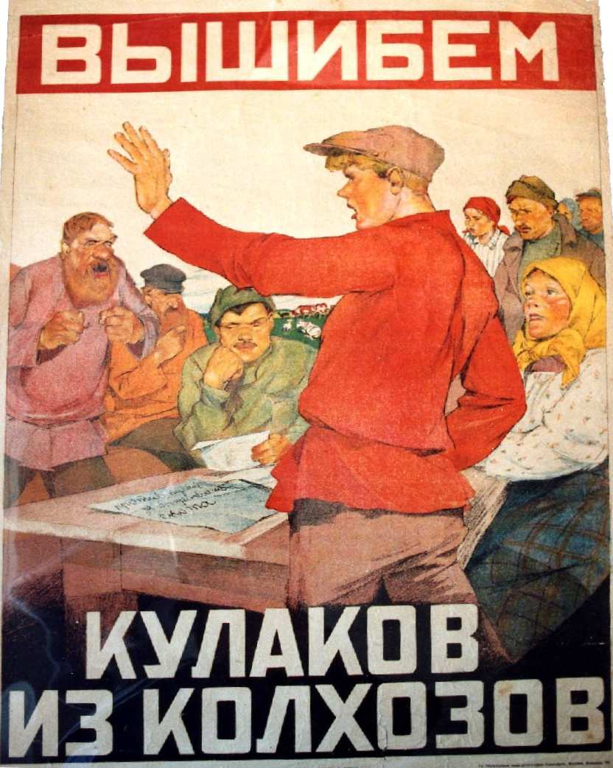
Февраль 1930 г – приняты постановления о «ликвидации кулачества как класса» их имущество конфисковалось и передавалось колхозам. Начинается волна сопротивления (более 2 тыс. вооруженных выступлений)

Slide 31
1932 г.
вводилась паспортная система
принят закон предусматривавший меру наказания – от 10 лет заключения (с конфискацией) до расстрела – за хищение колхозной собственности (за «колоски») Менее чем за два года по статье осуждено более 100 тыс. человек.

Slide 32
Последствия сплошной коллективизации
Крестьяне не желавшие вступать в колхозы уничтожали скот и инвентарь
Общая урожайность упала на 10%
Сопротивление крестьян приняло массовый характер на Кавказе, Украине и Средней Азии
Голод 1932-1933 гг. унес около 10 млн. жизней.

